Slide 1

PA MAN
학과 : 게임프로그래밍과 2B
학번 : 170320
이름 : 여승모

Slide 2
목차
게임 소개
구동 방식
애니메이션

Slide 3
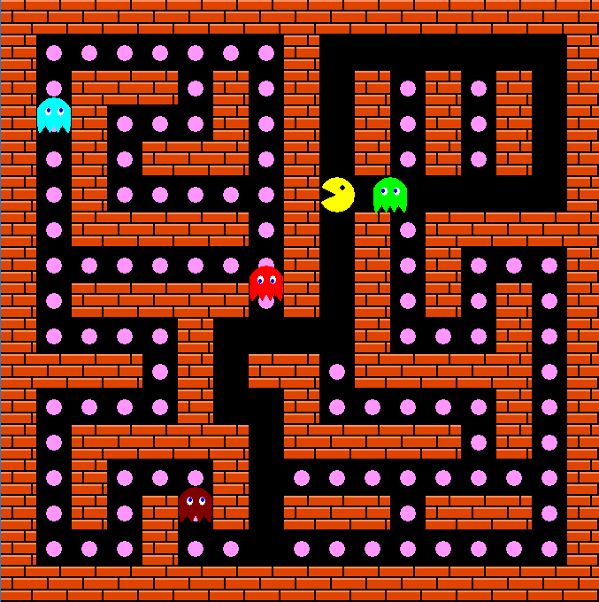
1. 게임 소개
4마리의 유령들을 피해 맵에 있는 먹이들을 모두 먹으면 승리!
유령에 닿으면 패배..
팩맨(플레이어): 팩맨은 화살표키를 이용하여 조종가능.

Slide 4
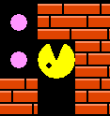


2. 플레이 방식
플레이어는 자동으로 항상 직진. 플레이어가 벽에 닿으면 방향키를 누른 방향으로 회전
(화살표 키를 누름)
(계속 직진 중)
(회전하고 다시 직진)
(벽이 막힌 쪽으로화살표 키를 누름)
(계속 직진 중)
(회전하지 않고 계속 직진)

Slide 5
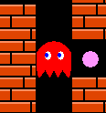
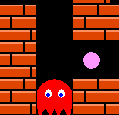
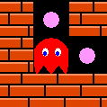
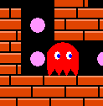
2. 플레이 방식
유령은 자동으로 항상 직진. 유령이 벽에 닿으면 진행방향 기준으로 좌,우 중 랜덤으로 한 방향으로 이동
(벽에 닿음)
(랜덤으로 좌,우 중 한 방향으로 이동)
(벽에 닿음)
(오른쪽이 길이므로 오른쪽으로 이동)

Slide 6
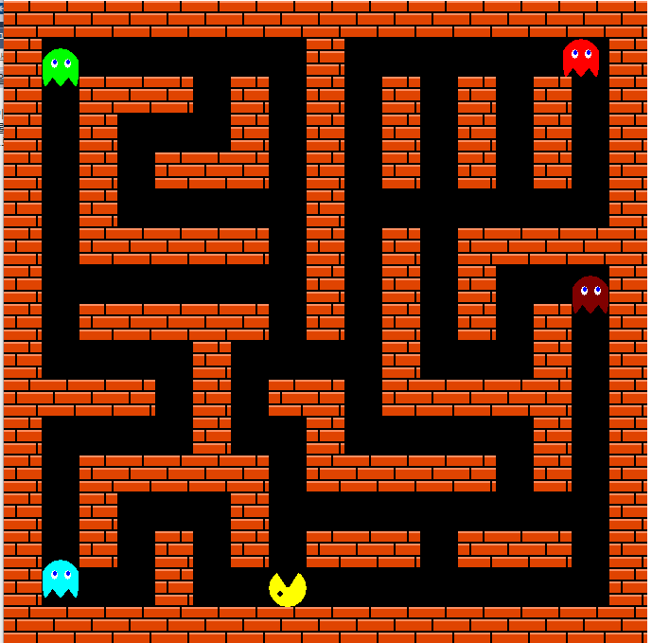
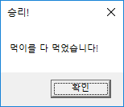
2. 플레이 방식
팩맨이 모든 먹이를 다 먹으면 메시지 발행 후 종료
(메시지 발생 후 게임 종료)
(팩맨이 모든 먹이를 다 먹음)

Slide 7
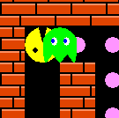
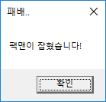
2. 플레이 방식
팩맨이 유령에 닿으면 패배 메시지 발생 후 게임종료
(팩맨이 유령에 닿음)
(메시지 발생 후 게임 종료)

Slide 8
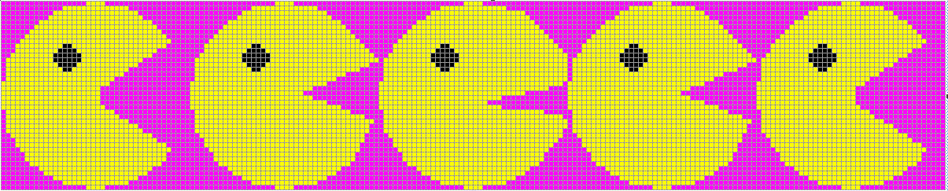
3. 애니메이션
한 비트맵에 여러 개의 이미지를 그려 놓고 비트맵의 불러올 시작 위치를 증가시켜 애니메이션을 구현.
(n,0)
40
40
(팩맨이 이동할 때 마다 n값을 40씩 증가)

Slide 9
PA MAN
감사합니다.

